Slide 1
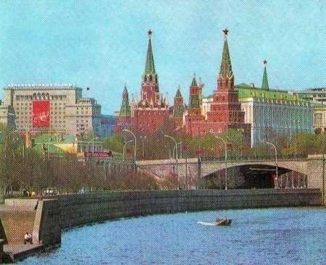

Slide 2
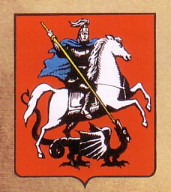
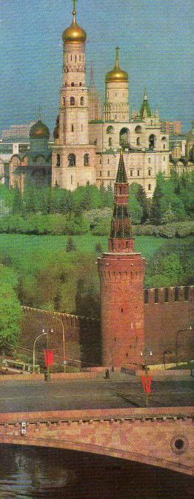
Москва… Как много в этом звуке
Для сердца русского слилось!
Как много в нем отозвалось!
А.С.Пушкин

Slide 3
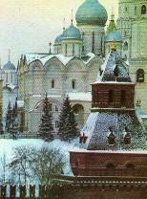
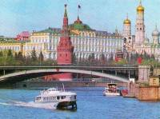
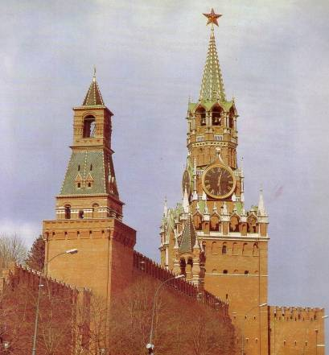
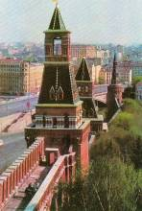
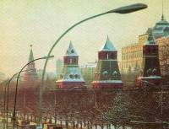
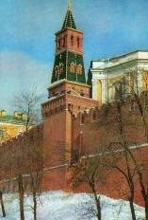
Московский Кремль
Московский Кремль – исторический и государственный центр Москвы. Он включает в себя двадцать башен, каждая из которых имеет свое особое название по месту расположения или своему назначению.

Slide 4
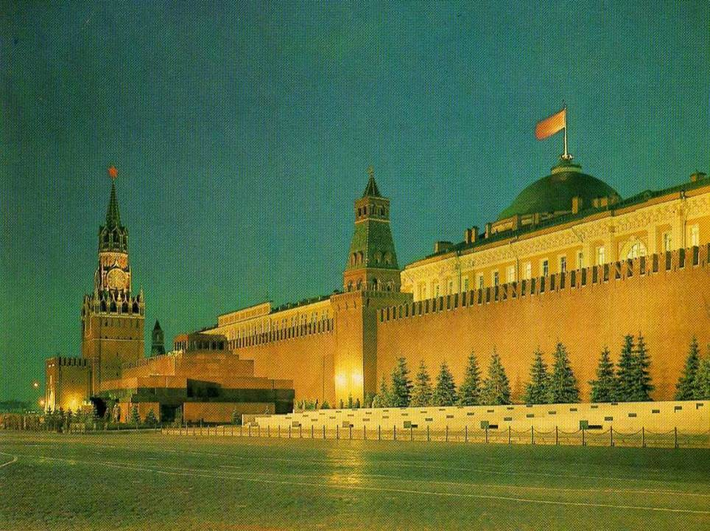
Красная площадь
Главная площадь Москвы в разные времена называлась по-разному. Была она Троицкой, Великим Торгом. Площадь с годами становилась все просторнее и краше. Народ дал ей новое название – Красная. А это значит красивая.

Slide 5
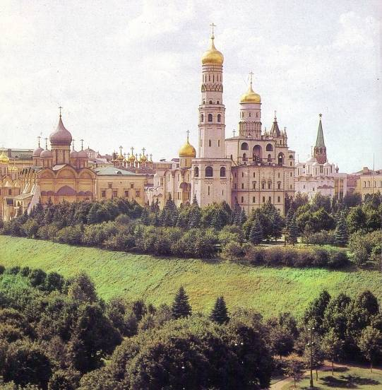
Соборная площадь
На площади возвышается колокольня , названная именем
Ивана Великого.

Slide 6
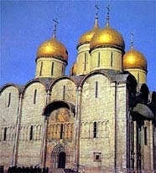
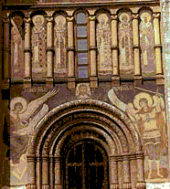
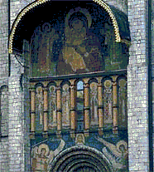
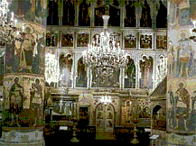
Успенский собор
В Успенском соборе в торжественной обстановке венчались на царство цари. Русские воины, уходя в бой, клялись в Успенском соборе не пощадить жизни для защиты Москвы и отчизны.

Slide 7
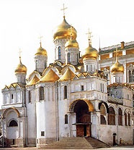
Благовещенский собор
Построен псковскими зодчими в 1484году. Он был местом хранения великокняжеской и царской казны.

Slide 8
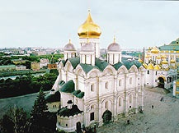
Архангельский собор
Архангельский собор Московского Кремля был возведен в 1505-1508 гг. в честь архангела Михаила.

Slide 9
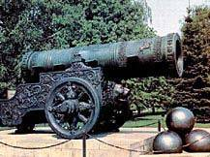
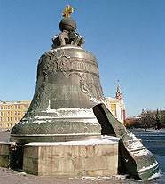
У подножия колокольни Иван Великий находится Царь-колокол, отлитый из бронзы и Царь – пушка.

Slide 10
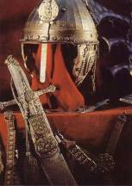
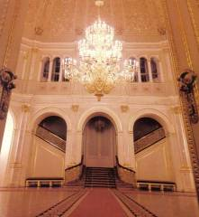
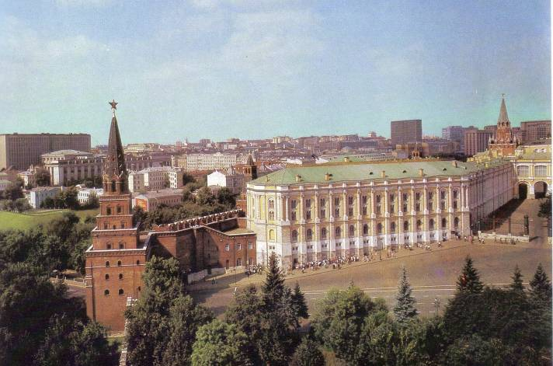
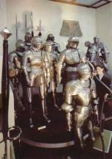
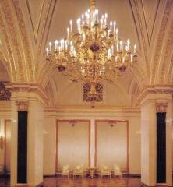
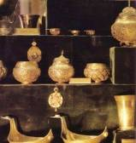
Оружейная палата
Центральное государственное учреждение в России, в 16 — нач. 18 вв. — место изготовления, закупки и хранения оружия, драгоценностей, предметов дворцового обихода.

Slide 11
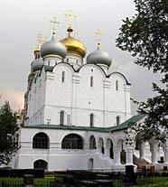
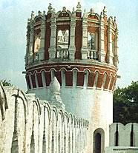
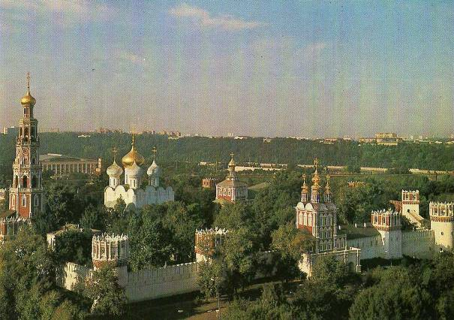
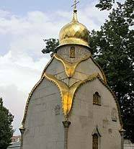
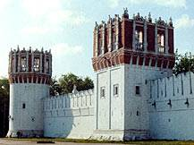
Новодевичий монастырь
Одним из красивейших московских монастырей является Новодевичий женский монастырь. Монастырь расположен на берегу Москвы-реки, в четырех километрах от Кремля.

Slide 12
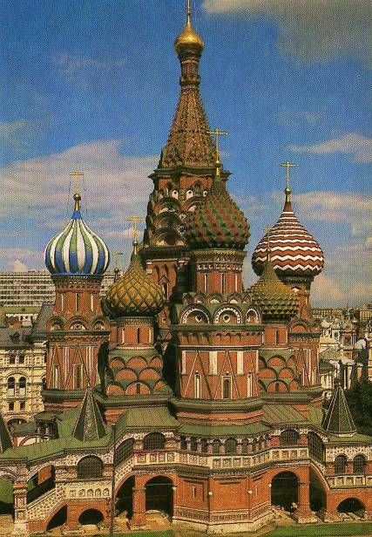
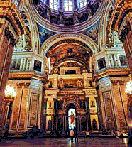
Храм Василия Блаженного
Построен как памятник победам в войне за покорение Казанского и Астраханского царств в 1552-1554 годах. Между четырьмя осевыми расположены меньшие по высоте; и те и другие увенчаны луковичными главами. Центральный храм посвящен празднику Покрова Богоматери, дню, когда Казань была взята приступом, и дал имя всему собору.

Slide 13
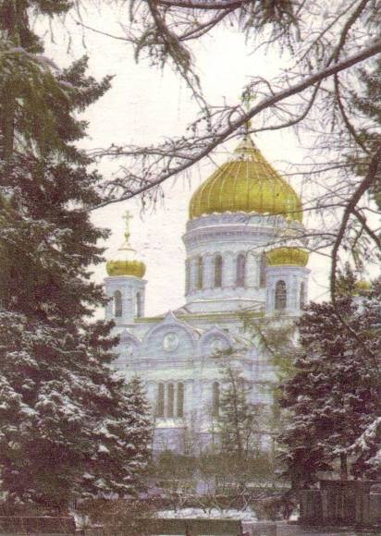
Храм Христа Спасителя
На Руси издавна повелось в честь побед русских воинов возводить храмы и соборы. Это были своего рода памятники воинской славы.
Высота храма от основания до купола – более 103-х метров. На мраморных плитах были выбиты имена павших за Отечество героев 1812 года.

Slide 14
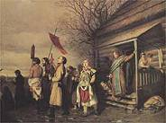
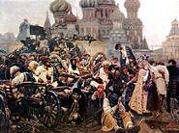
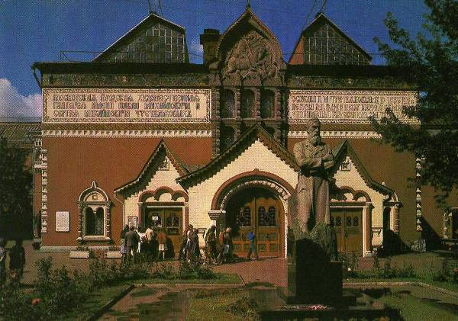
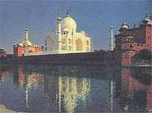
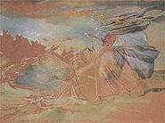
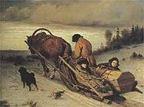
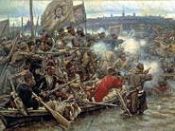
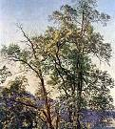
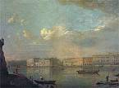
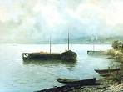
Третьяковская галерея
Основатель знаменитой сокровищницы русской живописи в Москве - Павел Михайлович Третьяков. Свои приобретения он делал на выставках и непосредственно в мастерских художников . Ныне в Третьяковской галерее хранится около 47 тыс. произведений искусства.

